Slide 1
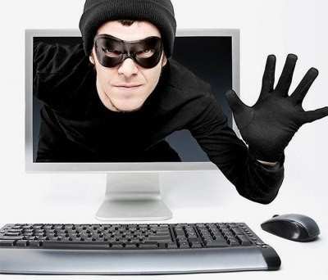
КІБЕР-БУЛІНГ
АБО
АГРЕСІЯ В ІНТЕРНЕТІ:
СПОСОБИ РОЗПІЗНАННЯ І ЗАХИСТ

Slide 2

Історія походження терміну «кібербулінг»
«Кібер- буллінг» походить з англійської мови, створено від двох слів: кібер (позначає віртуальне,опосередковане комп ’ютером середовище) і буллінг (походить від англ. bull - бик, бугай, а в переносному значенні.

Slide 3
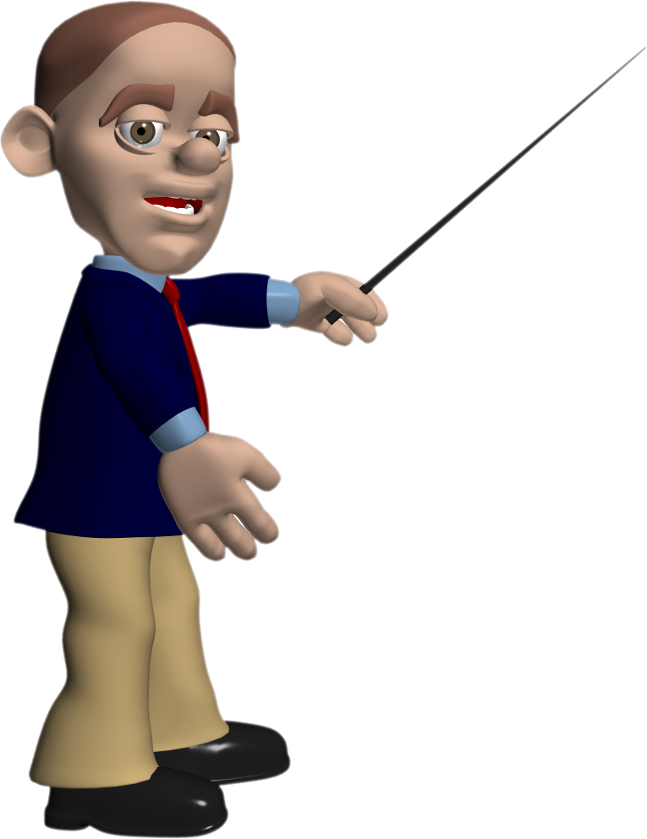
В українській мові найближчий аналог -сленгове слово «бикувати», що включає смисловий відтінок тупості, обмеженості, незграбності. Кібербулінг ще перекладають як кіберзалякування

Slide 4
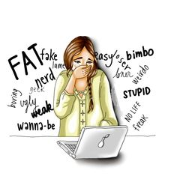
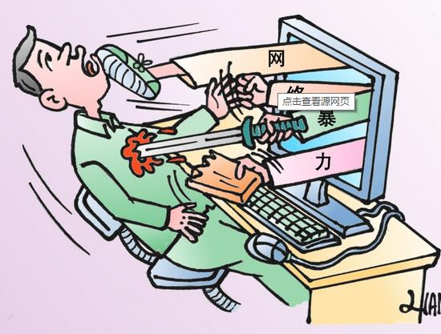
Отже, КІБЕРБУЛІНГ - це новітня форма агресії, що передбачає жорстокі дії з метою дошкулити, нашкодити, принизити людину з використанням інформаційно-комунікаційних засобів:мобільних телефонів, електронної пошти, соціальних мереж тощо.

Slide 5
Типи кібербулінгу
  До найпоширеніших типів кібербулінгу належать:
Використання особистої інформації
Анонімні погрози
Гепіслепінг
Переслідування
Тролінг і флеймінг

Slide 6

Використання особистої інформації
«Зламування» поштових скриньок, серверів, сторінок у соціальних мережах з метою отримання особистої інформації про людину та переслідування її.

Slide 7
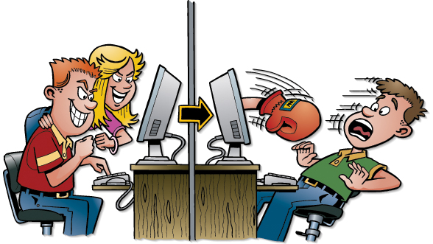
Анонімні погрози
Кіберхулігани анонімно посилають листи на адресу електронної пошти своєї жертви з повідомленнями загрозливого змісту. Іноді ці загрози мають образливий характер з вульгарними висловами і ненормативною лексикою.

Slide 8

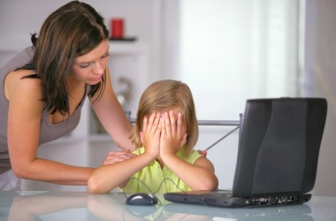

Переслідування
Кібер переслідування відбуваються за допомогою мобільного зв’язку або електронною поштою.

Slide 9
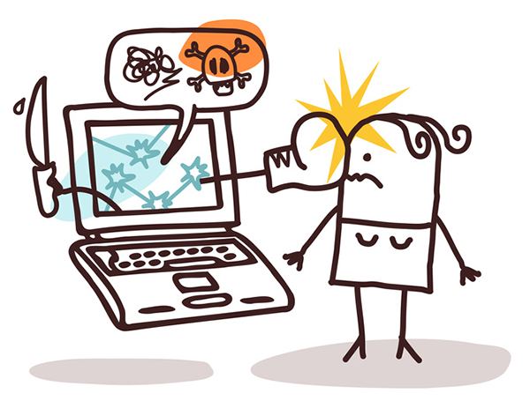
Тролінг (trolling — ловля риби на блешню) - розміщення в інтернеті (на форумах, у блогах тощо) провокаційних повідомлень з метою викликати флейм, тобто конфлікти між учасниками, взаємні образи.

Slide 10
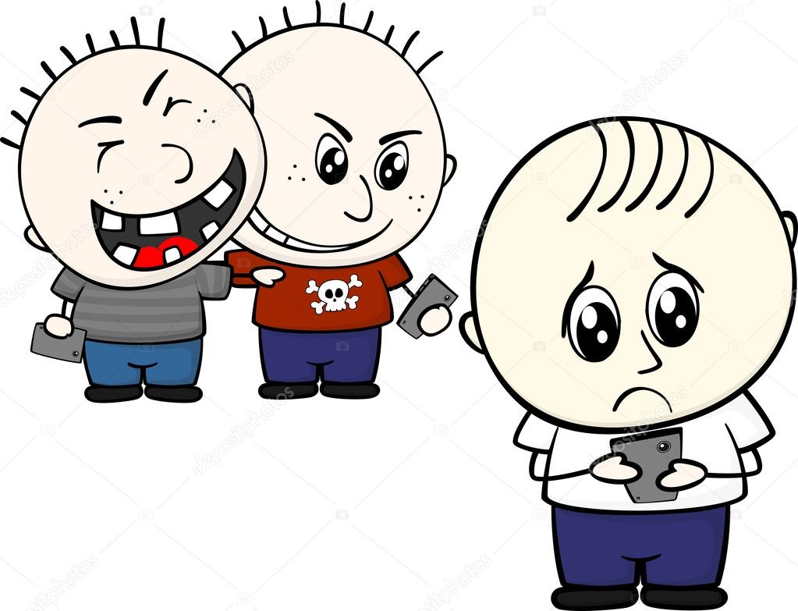
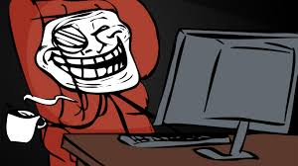
Флеймінг
Улюблений метод «тролів» (провокаторів) у мережі - флеймінг(від англ. flaming - пекучий, гарячий, полум ’яний) - обмін короткими гнівними і запальними репліками між двома чи більше учасниками, використовуючи комунікаційні технології.

Slide 11
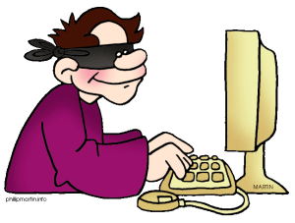
Обмовлення, або зведення наклепів - розповсюдження принизливої неправдивої
інформації з використанням комп ’ютерних технологій. Це можуть бути і текстові повідомлення і фото, і пісні, які змальовують жертву в шкідливій манері.

Slide 12
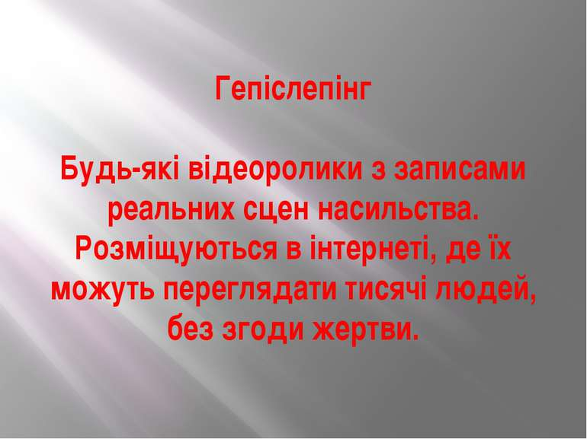
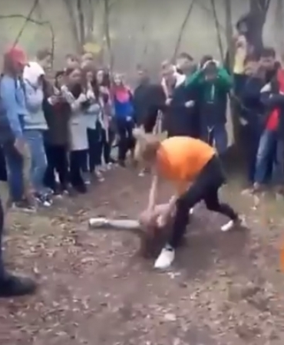
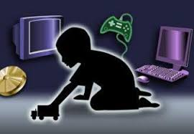
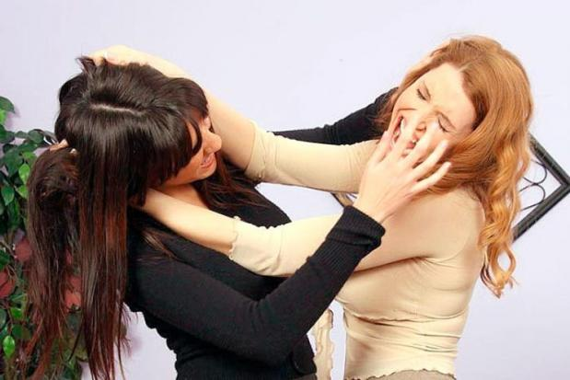

Slide 13
Психологічні портрети учасників кібербулінгу
Агресор
людина імпульсивна, яка прагне головувати над усіма, щоб її всі слухалися і боялися, агресивно налаштована не лише до ровесників, але й до дорослих(батьків, учителів); не вміє співчувати, фізично сильніша за «потенційну жертву».

Slide 14
людина замкнена, вразлива і сором ’язлива, яку легко налякати, невпевнена у собі, дуже за все переживає, має занижену самооцінку, депресивна, часто думає про суїцид, не має близьких друзів, більше спілкується з дорослими, ніж з ровесниками, фізично слабша за «агресора».
Потенційна жертва
Спостерігач
людина, якій дуже цікаво переглянути (в деяких випадках і зафіксувати) процес цькування та знущання однієї людини над іншою.

Slide 15
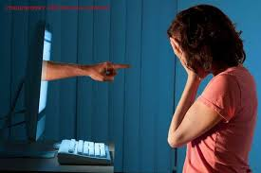
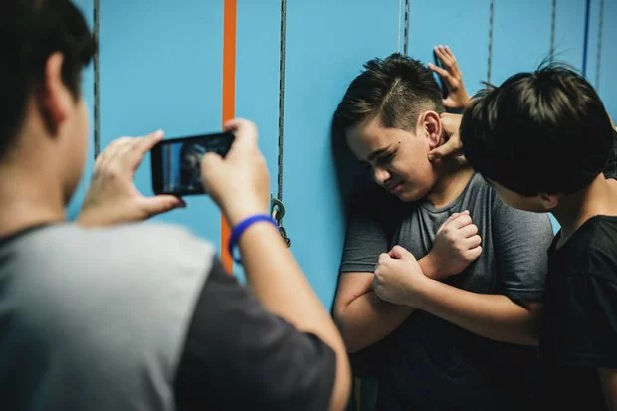

Причини кібербулінгу

Slide 16
Як виявити ознаки кібербулінгу
відправка погрозливих та образливого змісту текстових повідомлень;
розповсюдження (спам) відео та фото непристойного характеру;
троллінг (надсилання погрозливих, грубих повідомлень у соціальних мережах, чатах чи онлайн-іграх);
демонстративне видалення дітей зі спільнот у соцмережах, з онлайн-ігор;
створення груп ненависті до конкретної дитини;

Slide 17
пропозиція проголосувати за чи проти когось в образливому опитуванні;
створення підробних сторінок у соцмережах, викрадення даних для формування онлайн-клону;
надсилання фотографій із відвертим зображенням (як правило, дорослі надсилають дітям);
провокування підлітків до самогубства чи понівечення себе (групи смерті )

Slide 18
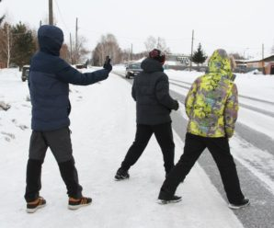
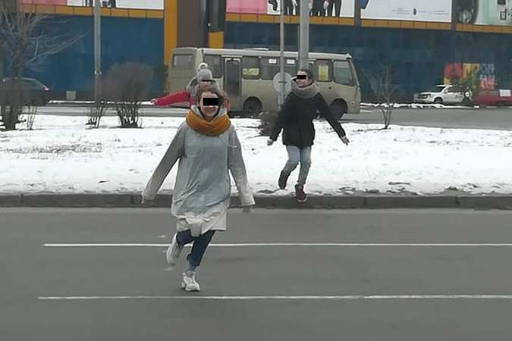
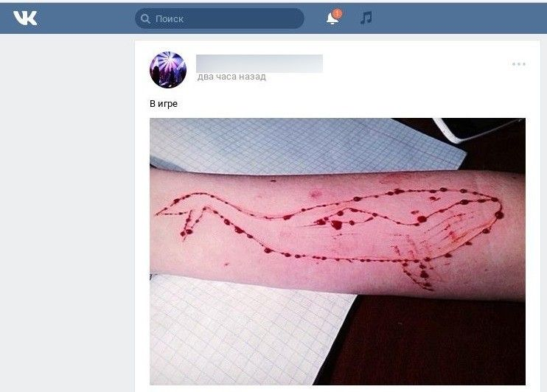
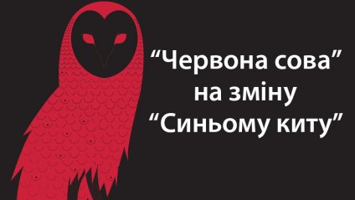
«Біжи або помри»
Синій кит»

Slide 19
Які ознаки того, що підліток став жертвою кіберцькування?
раптова зміна поведінкового й емоційного стану дитини;
деструктивні стосунки батьків з дитиною;
істеричні прояви характеру;
погіршення здоров’я через безсоння та занепокоєння дитини;
невдалі спроби суїциду;
дитина необмежено користується Інтернетом, надаючи перевагу віртуальному світу;
різке погіршення навчального процесу в школі.

Slide 20
Правила-поради для подолання кібербулінгу
страх, що дорослі не зрозуміють сенсу проблеми;
страх бути висміяним через буцімто незначну проблему;
страх бути покараним чи що постраждає хтось рідний за «донос» на булера, особливо, якщо цькування зайшли далеко і дитина під контролем агресора;
страх з'ясувати, що «сам винен» і знущання цілком справедливі.

Slide 21



